Slide 1
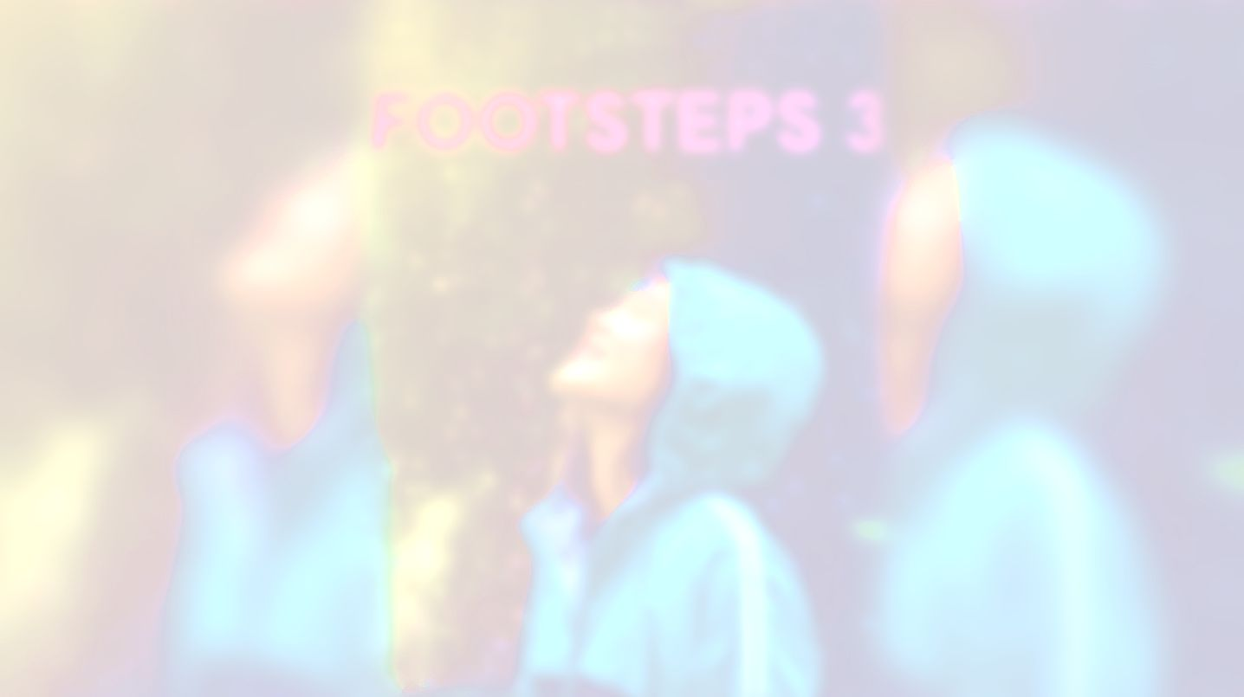


UNIT 3; These days
Self-check 3

Slide 2
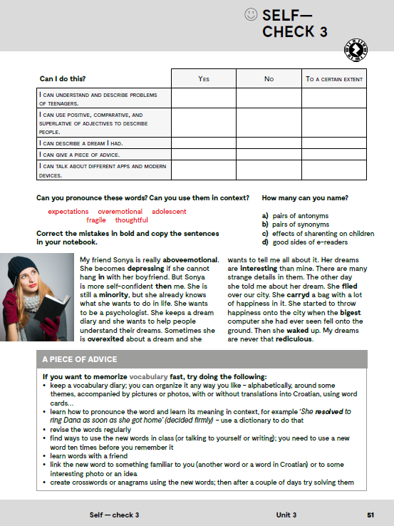
Kako smo došli do kraja treće nastavne teme našeg udžbenika Footsteps 3, vrijeme je da ponovimo riječi i strukture koje smo naučili.
Prisjetimo se da smo ponovili i proširili vokabular vezan uz opisivanje osjećaja, problema, odnosa, ali i društvenih mreža. Naučili smo i pravilno upotrijebiti Past simple za izricanje događaja u prošlosti, a isto tako smo i ponovili stupnjevanje pridjeva.
Open your book, page 51.
Nakon svake nastavne teme u tvom udžbeniku, ali i radnoj bilježnici se nalazi kutak za samoprocjenu vlastitog napretka.
Stoga, pogledaj zadatke na 51. stranici i probaj odrediti koliko si napredovao.

Slide 3
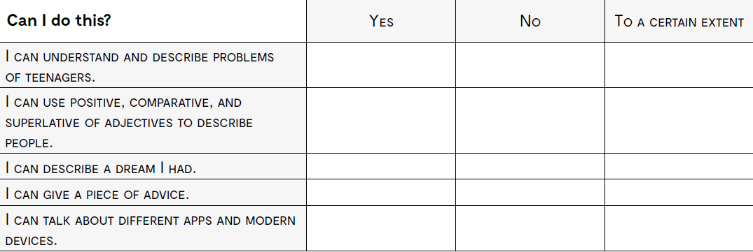
Can you do this? Možeš li…?
razumjeti i opisati probleme tinejdžera?
koristiti pozitiv, komparati i superlativ pridjeva kako bi opisivao osobe?
opisati san koji si sanjao?
dati savjet nekome?
govoriti o raznim aplikacijama i modernim uređajima?

Slide 4
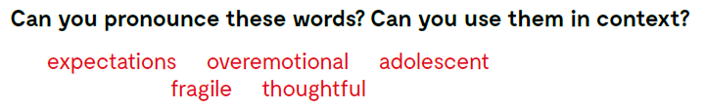
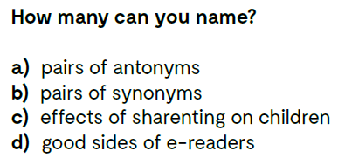
Can you pronounce these words? Can you use them in a context? Znaš li izgovoriti ove riječi? Možeš li ih upotrijebiti u rečenici?
Prisjeti se što znače navedene riječi i izrazi, te u svoju bilježnicu zapiši rečenice!
expectations očekivanja
overemotional previše osjećajan
adolescent adolescent
fragile krhak
thoughtful zamišljen
How many can you name? Koliko ih možeš imenovati? A) antonima B) sinonima c) efekata „sharentinga” d) dobrih strana e-čitača

Slide 5
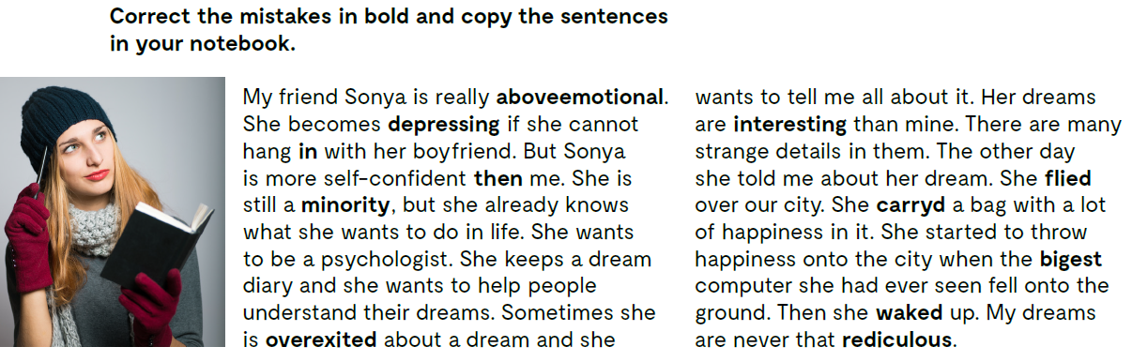
Correct the mistakes in bold and copy the sentences in your notebook. U ovom tekstu su riječi napisane boldanim slovima pogrešne. Ispravi pogrješke, i tekst ispravno prepiši u svoju bilježnicu.
My friend Sonya is really overemotional. She becomes depressed if she cannot hang out with her boyfriend.

Slide 6
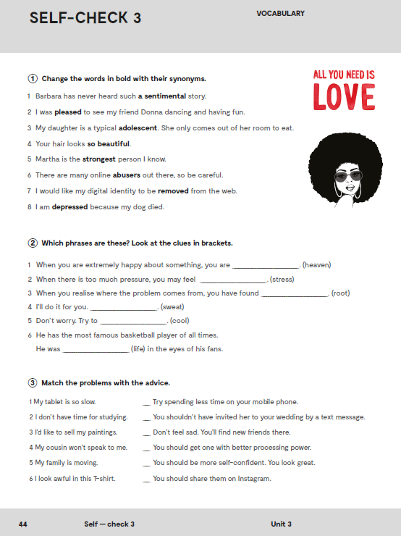
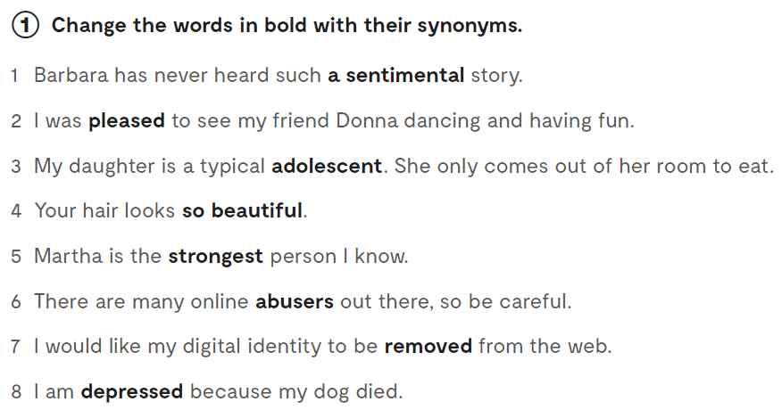
Open your exercise book, page 44.
Change the words in bold with their synonyms. Zamijeni podebljane riječi sinonimima/istoznačnicama.
an emotional
delighted

Slide 7
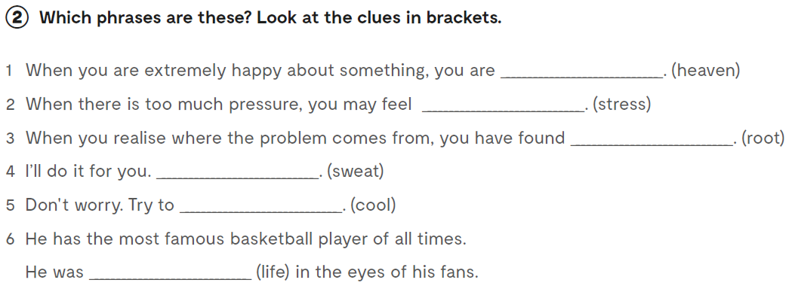
Which phrases are these? Look at the clues in brackets. O kojim frazama je riječ? Riječi u zagradi ti mogu pomoći.
in seventh heaven
stressed out
the root of the problem
No sweat.
keep it cool
larger than life

Slide 8
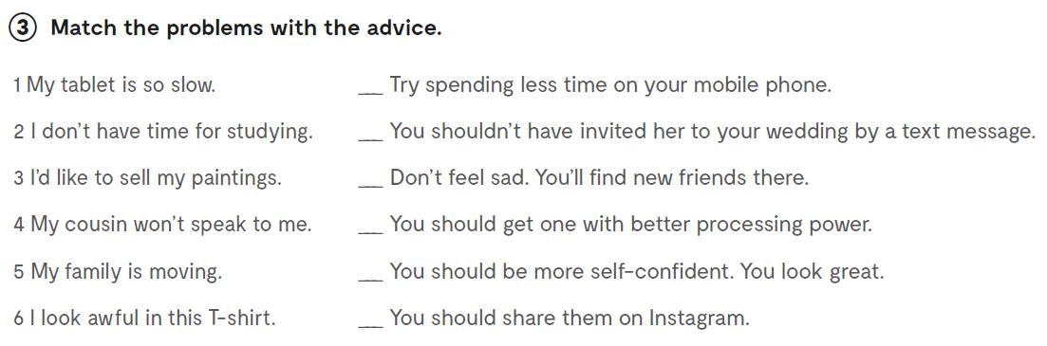
Match the problems with the advice. Poveži problem sa savjetom kako taj problem riješiti.
2
4
5
1
6
3

Slide 9
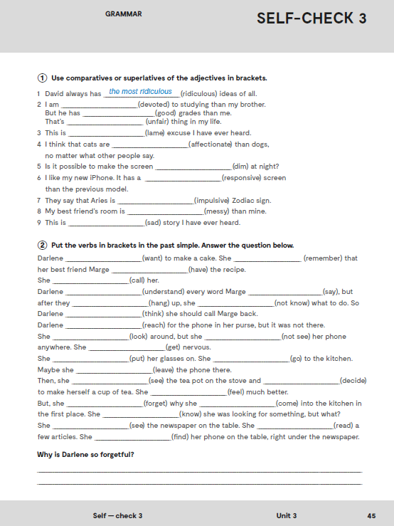
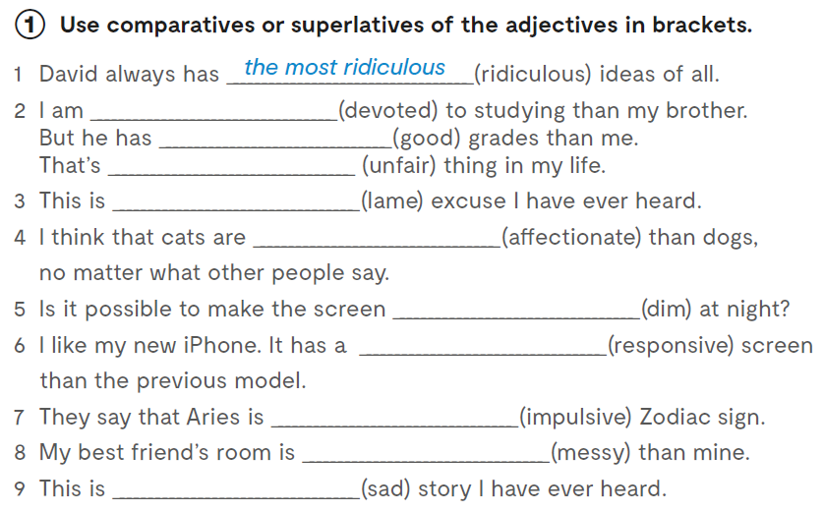
In task 1, on the next page of your exercise book you have comparatives or superlatives of the adjectives in brackets. U 1. zadatku na sljedećoj stranici koristeći komparativ ili superlativ pridjeva u zagradi nadopuni rečenice.
more devoted
better
the most unfair
the lamest
more affectionate
dimmer
more responsive
the most impulsive
messier
the saddest

Slide 10
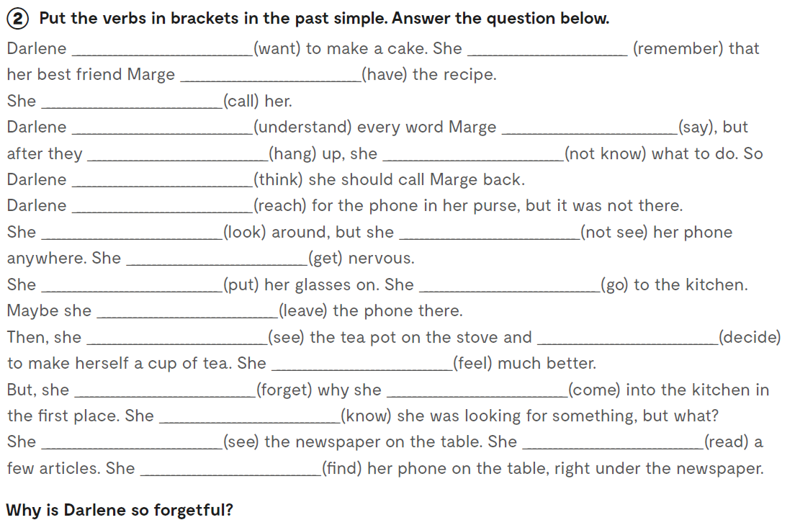
Put the verbs in brackets in the past simple. Answer the question below. Glagole u zagradi zapiši u past simple obliku. Odgovori na pitanje ispod teksta.
wanted
remembered
had
called
understood
said
hung
didn’t know
thought
reached
looked
didn’t see
got
put
went
left
saw
decided
felt
forgot
came
Naučeno možeš uvježbati i na sljedećoj poveznici: https://learningapps.org/watch?v=pbb0g9hft20
knew
saw
read
found

Slide 11
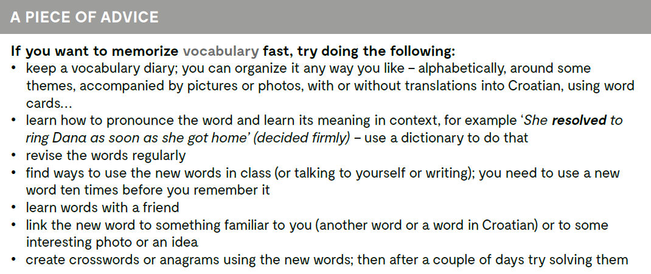
Go back to your book, page 51.
Prouči savjete za bolje memoriranje vokabulara!

